Slide 1
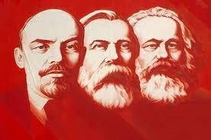
Môn học
TRIẾT HỌC MÁC – LÊNIN

Slide 2
GIÁO VIÊN: TH.S NGUYỄN THỊ TRI LÝ
SỐ ĐT: 0908211926
EMAIL: nguyentrily@gmail.com

Slide 3
YÊU CẦU VỀ NỘI QUY GIẢNG ĐƯỜNG
Sinh viên:
1. Không được sử dụng điện thoại và nói chuyện riêng trong giờ học
2. Không được sử dụng giờ học của môn học này để giải quyết công việc của những môn học khác.
3. Không được làm ảnh hưởng đến sự tập trung của giờ học.
4. Không nên đi muộn, xin về sớm
5. Không nên đi ra đi vào trong giờ học gây ảnh hưởng đến lớp học

Slide 4
Nội dung của bài học tuần đầu tiên
Triết học là gì?
Nguồn gốc ra đời của triết học?
Vấn đề cơ bản của triết học?
Notes:
Thế giới quanh ta là gì?
Nó bắt đầu từ đâu và kết thúc hay không?
Sức mạnh nào chi phối sự tồn tại và biến đổi của nó?
Con người là gì? Nó được sinh ra như thế nào?
Quan hệ của nó với thế giới bên ngoài ra sao?
Con người có thể biết gì và làm gì với thế giới đó?
Vì sao có người tốt, kẻ xấu?
Cuộc sống của con người có ý nghĩa gì?...

Slide 5
Chương 1: KHÁI LUẬN VỀ TRIẾT HỌC
1. Khái lược về triết học
I. TRIẾT HỌC VÀ VẤN ĐỀ CƠ BẢN CỦA TRIẾT HỌC
2. Vấn đề cơ bản của triết học
3. Biện chứng và siêu hình
1. Sự ra đời và phát triển của triết học Mác – Lênin
II. TRIẾT HỌC MÁC - LÊNIN VÀ VAI TRÒ CỦA TRIẾT HỌC MÁC - LÊNIN TRONG ĐỜI SỐNG XÃ HỘI
2. Đối tượng và chức năng của triết học Mác – Lênin
3. Vai trò của triết học Mác - Lênin trong đời sống xã hội và trong sự nghiệp đổi mới ở Việt Nam hiện nay

Slide 6
1. Khái lược về Triết học
a. Nguồn gốc của triết học
b. Khái niệm Triết học
c. Vấn đề đối tượng của triết học trong lịch sử
d. Triết học - hạt nhân lý luận của thế giới quan

Slide 7
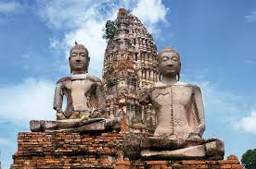
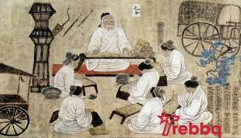
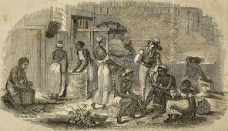
a. Nguồn gốc của triết học
Triết học ra đời vào khoảng từ thế kỷ VIII đến thế kỷ VI tr.CN tại các trung tâm văn minh lớn của nhân loại thời Cổ đại (phương Đông: Ấn độ và Trung hoa, phương Tây: Hy lạp)

Slide 8
Khái lược về triết học
Nguồn gốc của triết học
Nguồn gốc nhận thức
Nguồn gốc xã hội
Nhận thức con người phát triển từ rời rạc, mơ hồ, phi logic sang tổng hợp khái quát, trừu tượng hóa, khái quát hóa
Sự phân công lao động và xuất hiện giai cấp

Slide 9
a. Nguồn gốc của triết học
Triết học là một hình thái ý thức xã hội, là một bộ phận của kiến trúc thượng tầng
Nguồn gốc nhận thức:
Trước khi triết học xuất hiện, thế giới quan thần thoại đã chi phối hoạt động nhận thức của con người
Triết học là hình thức tư duy lý luận đầu tiên và thể hiện khả năng tư duy trừu tượng, năng lực khái quát của con người để giải quyết tất cả các vấn đề nhận thức chung về tự nhiên, xã hội, tư duy

Slide 10
a. Nguồn gốc của triết học
Nguồn gốc xã hội:
Phân công lao động xã hội dẫn đến sự phân chia lao động là nguồn gốc dẫn đến chế độ tư hữu
Khi xã hội có sự phân chia giai cấp, triết học ra đời bản thân nó đã mang “tính đảng” (nhiệm vụ của nó là luận chứng và bảo vệ lợi ích của một giai cấp xác định).
Notes:
Cac mác nhận xét: các triết gia không mọc lên như nấm từ trái đất, họ là sản phẩm của thời đại mình, của dân tộc mình, mà dòng sữa tinh tế nhất, quý giá và hvo6 hình được tập trung lại trong tư tuuo73ng của các triết gia.
Sokrates hay Socrates (tiếng Hy Lạp cổ: Σωκράτης Sōkrátēs) là một triết gia Hy Lạp cổ đại, người được mệnh danh là bậc thầy về truy vấn. Về năm sinh của ông hiện vẫn chưa có sự thống nhất giữa năm 469 hay 470. (469–399 TCN), (470–399 TCN). Ông sinh ra tại thành phố Athena, thuộc Hy lạp, và đã sống vào một giai đoạn thường được gọi là hoàng kim của thành phố này. Thời trẻ, ông nghiên cứu các loại triết học thịnh hành lúc bấy giờ của các "triết học gia trước Sokrates", đó là nền triết học nỗ lực tìm hiểu vũ trụ thiên nhiên chung quanh chúng ta. Tên ông được phiên âm ra tiếng Việt thành Xô-crát.
Sokrates được coi là nhà hiền triết, một công dân mẫu mực của thành Athena, Hy Lạp cổ đại. Ông là nhà tư tưởng nằm giữa giai đoạn bóng tối và giai đoạn ánh sáng của nền triết học Hy Lạp cổ đại. Sokrates còn được coi là người đặt nền móng cho thuật hùng biện dựa trên hệ thống những câu hỏi đối thoại. Ông có tư tưởng tiến bộ, nổi tiếng về đức hạnh với quan điểm: "Hãy tự biết lấy chính mình", "Tôi chỉ biết mỗi một điều duy nhất là tôi không biết gì cả". Ông bị chính quyền khi đó kết tội làm bại hoại tư tưởng của thanh niên do không thừa nhận hệ thống các vị thần cũ được thành Athena thừa nhận và bảo hộ và truyền bá các vị thần mới. Vì thế ông bị tuyên phạt tự tử bằng thuốc độc, mặc dù vậy ông vẫn có thể thoát khỏi án tử hình này nếu như ông công nhận những cáo trạng và sai lầm của mình, hoặc là rời bỏ Athena. Nhưng với quan điểm "Thà rằng chịu lỗi, hơn là lại gây ra tội lỗi.", ông kiên quyết ở lại, đối diện với cái chết một cách hiên ngang. Theo ông sự thật còn quan trọng hơn với cả sự sống.
Sinh thời ông không mở trường dạy học, mà thường coi mình là có sứ mệnh của thần linh, nên phải đi dạy bảo mọi người và không làm nghề nào khác. Sokrates thường nói chuyện với mọi người tại các nơi công cộng, tại các agora và không lấy tiền, nên ông chấp nhận sống một cuộc sống nghèo. Học trò xuất sắc của ông là đại hiền triết Platon từng theo học trong 8 năm ròng.

Slide 11
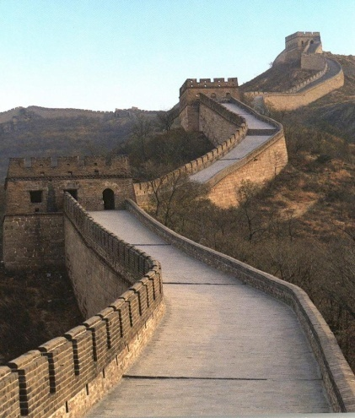
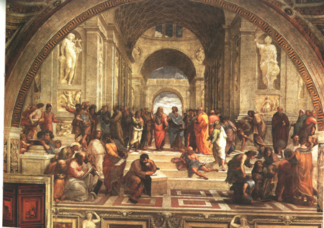
b. Khái niệm triết học
Triết học là gì ?
Trung Quốc: Triết = Trí: sự truy tìm bản chất của đối tượng nhận thức, thường là con người, xã hội, vũ trụ và tư tưởng
Ấn Độ: Triết = “darshana”, có nghĩa là “chiêm ngưỡng” là con đường suy ngẫm để dẫn dắt con người đến với lẽ phải, thấu đạt được chân lý về vũ trụ và nhân sinh
Phương Tây:
Philosophia vừa mang nghĩa là giải thích vũ trụ, định hướng nhận thức và hành vi, vừa nhấn mạnh đến khát vọng tìm kiếm chân lý của con người.

Slide 12
b. Khái niệm triết học
Đặc thù của triết học:
Sử dụng các công cụ lý tính, các tiêu chuẩn lôgíc và những kinh nghiệm khám phá thực tại của con người để diễn tả thế giới và khái quát thế giới quan bằng lý luận.
Triết học khác với các khoa học khác ở tính đặc thù của hệ thống tri thức khoa học và phương pháp nghiên cứu.
Các nhà kinh điển CN Mác – Lênin về triết học:
Triết học là hệ thống quan điểm lí luận chung nhất về thế giới và vị trí con người trong thế giới đó, là khoa học về những quy luật vận động, phát triển chung nhất của tự nhiên, xã hội và tư duy.

Slide 13
c. Vấn đề đối tượng của triết học trong lịch sử
Thời kỳ Hy Lạp Cổ đại
Triết học tự nhiên bao gồm tất cả những tri thức mà con người có được, trước hết là các tri thức thuộc khoa học tự nhiên sau này như toán học, vật lý học, thiên văn học...
Thời Trung cổ
Triết học kinh viện, triết học mang tính tôn giáo
Thời kỳ phục hưng, cận đại
Triết học tách ra thành các môn khoa học như cơ học, toán học, vật lý học, thiên văn học, hóa học, sinh học, xã hội học, tâm lý học, văn hóa học...
Triết học cổ điển Đức
Đỉnh cao của quan niệm “Triết học là khoa học của mọi khoa học” ở Hêghen
Trên lập trường DVBC để nghiên cứu những quy luật chung nhất của tự nhiên, xã hội và tư duy
Triết học Mác

Slide 14
d. Triết học - hạt nhân lý luận của thế giới quan
Thế giới quan:
Là khái niệm triết học chỉ hệ thống các tri thức, quan điểm, tình cảm, niềm tin, lý tưởng xác định về thế giới và về vị trí của con người (bao gồm cá nhân, xã hội và cả nhân loại) trong thế giới đó. Thế giới quan quy định các nguyên tắc, thái độ, giá trị trong định hướng nhận thức và hoạt động thực tiễn của con người.
Quan hệ giữa thế giới quan và nhân sinh quan
Các loại hình thế giới quan
Notes:
Hệ thống là tập hợp các phần tử có quan hệ hữu cơ với nhau, tác động chi phối lẫn nhau theo các quy luật nhất định để trở thành một chỉnh thể. Từ đó xuất hiện thuộc tính mới gọi là tính trồi của hệ thống mà từng phần tử riêng lẻ không có hoặc có không đáng kể.

Slide 15
THẾ GIỚI QUAN
Thế giới quan thần thoại
Thế giới quan triết học
Thế giới quan tôn giáo

Slide 16
d. Triết học, hạt nhân lý luận của thế giới quan
Thứ nhất
Bản thân triết học chính là thế giới quan
Trong số các loại thế giới quan phân chia theo các cơ sở khác nhau thì thế giới quan triết học bao giờ cũng là thành phần quan trọng, đóng vai trò là nhân tố cốt lõi
Thứ hai
Thứ ba
Triết học bao giờ cũng có ảnh hưởng và chi phối các thế giới quan khác như: thế giới quan tôn giáo, thế giới quan kinh nghiệm, thế giới quan thông thường…,
Thứ tư
Thế giới quan triết học quy định mọi quan niệm khác của con người
TGQ DVBC là đỉnh cao của TGQ do nó dựa trên quan niệm duy vật về vật chất và ý thức, trên các nguyên lý, quy luật của biện chứng
Notes:
Dựa trên thế giới quan duy vật, quan điểm toàn diện, cụ thể, phát triển, phổ biến.

Slide 17

d. Triết học, hạt nhân lý luận của thế giới quan
Vai trò của thế giới quan: TGQ có vai trò đặc biệt quan trọng trong cuộc sống của con người và xã hội:
Thứ nhất
Thứ hai
Tất cả những vấn đề được triết học đặt ra và tìm lời giải đáp trước hết là những vấn đề thuộc thế giới quan.
Thế giới quan là tiền đề quan trọng để xác lập phương thức tư duy hợp lý và nhân sinh quan tích cực; là tiêu chí quan trọng đánh giá sự trưởng thành của mỗi cá nhân cũng như của từng cộng đồng xã hội nhất định.
Triết học với tính cách là hạt nhân lý luận chi phối mọi thế giới quan

Slide 18
Chương 1: TRIẾT HỌC VÀ VAI TRÒ CỦA TRIẾT HỌC TRONG ĐỜI SỐNG XÃ HỘI
Thế giới quan
Lạc quan
Bi quan
Suy nghĩ > cảm xúc > hành động
Suy nghĩ > cảm xúc > hành động

Slide 19
2. Vấn đề cơ bản của triết học
a
Nội dung vấn đề cơ bản của triết học
b
Chủ nghĩa duy vật và chủ nghĩa duy tâm
c
Thuyết có thể biết (Khả tri luận) và thuyết không thể biết (Bất khả tri luận)

Slide 20
Sự đối lập giữa CNDV và CNDT trong việc giải quyết vấn đề cơ bản của triết học
Vấn đề cơ bản là gì?
Vấn đề cơ bản của triết học là gì?

Slide 21
Ý THỨC
VÀ
VẬT CHẤT
Vấn đề cơ bản của triết học là vấn đề gì?
Ph.Ăngghen “Vấn đề cơ bản lớn của mọi triết học, đặc biệt là triết học hiện đại, là mối quan hệ giữa tư duy và tồn tại”
TÂM VÀ VẬT
LÝ VÀ KHÍ
LINH HỒN
VÀ
THỂ XÁC

Slide 22
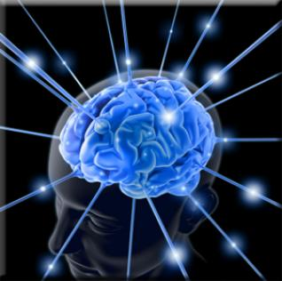
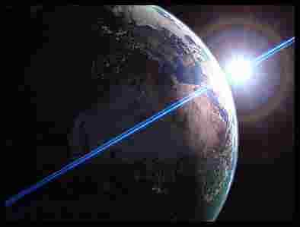
Vấn đề cơ bản của triết học
Tư duy và tồn tại
Ý thức và vật chất

Slide 23

VẤN ĐỀ CƠ BẢN CỦA TRIẾT HỌC
MỐI QUAN HỆ GIỮA VẬT CHẤT VÀ Ý THỨC
MẶT THỨ NHẤT
VC VÀ YT
CÁI NÀO CÓ TRƯỚC?
MẶT THỨ HAI
CÓ NHẬN THỨC ĐƯỢC
THẾ GIỚI KHÔNG ?
Ý THỨC
CÓ TRƯỚC
VẬT CHẤT
CÓ TRƯỚC
NHẬN THỨC
ĐƯỢC
KHÔNG
NHẬN THỨC
ĐƯỢC
CHỦ NGHĨA DUY VẬT
CHỦ NGHĨA DUY TÂM
THUYẾT BẤT KHẢ TRI

Slide 24
b. Chủ nghĩa duy vật và chủ nghĩa duy tâm
CNDVBC
CNDVSH
(TK XVII-XVIII)
Do C.Mác & Ph.Ănghen sáng lập – V.I.Lênin phát triển: Khắc phục hạn chế của CNDV trước đó => Đạt tới trình độ: DV triệt để trong cả TN & XH; biện chứng trong nhận thức; là công cụ để nhận thức và cải tạo thế giới
Quan niệm thế giới như một cỗ máy khổng lồ, các bộ phận biệt lập tĩnh tại. Tuy còn hạn chế về phương pháp luận siêu hình, máy móc nhưng đã chống lại quan điểm duy tâm tôn giải thích về thế giới.
CNDV chất phác (thời Cổ đại)
Quan niệm về thế giới mang tính trực quan, cảm tính, chất phác nhưng đã lấy bản thân giới tự nhiên để giải thích thế giới.
Hình thức cao nhất của CNDV

Slide 25
b. Chủ nghĩa duy vật và chủ nghĩa duy tâm
Chủ nghĩa duy tâm
Đặc điểm
CNDT cho rằng tinh thần có trước, vật chất có sau, thừa nhận sự sáng tạo thế giới của các lực lượng siêu nhiên
- Là thế giới quan của giai cấp thống trị và các lực lượng xã hội phản động
Liên hệ mật thiết với thế giới quan tôn giáo
Chống lại CNDV & KHTN
- Nhất nguyên luận và nhị nguyên luận trong triết học

Slide 26
b. Chủ nghĩa duy vật và chủ nghĩa duy tâm
Tinh thần khách quan có trước và tồn tại độc lập với con người (Platon; Hêghen)
Duy tâm khách quan
Chủ nghĩa duy tâm
Thừa nhận tính thứ nhất của ý thức từng người cá nhân - G.Berkeley, Hume, G.Fichte, Cant)
Duy tâm chủ quan

Slide 27
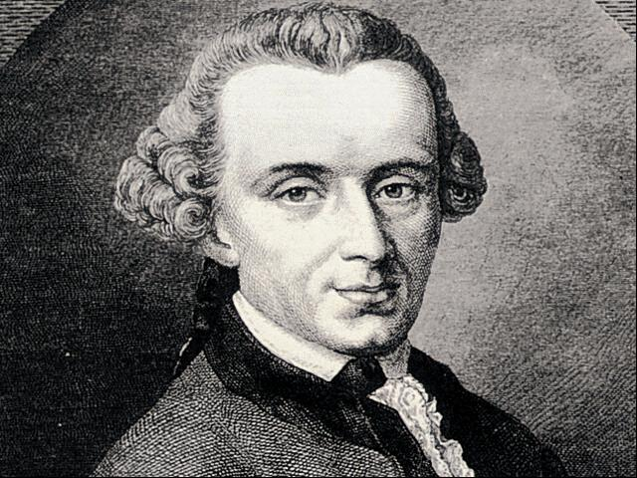
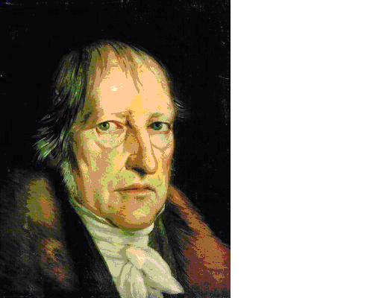
Chủ nghĩa duy tâm
CNDT chủ quan
CNDT khách quan
Cant 1724 - 1804
Hêghen1770 - 1831

Slide 28
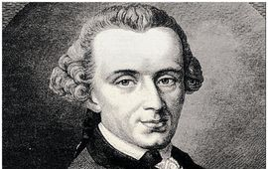
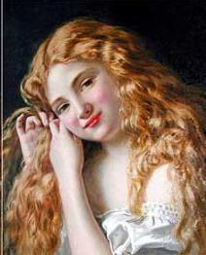
Nhà triết học Đức Kant, Immanuel (1724-1804)
CHỦ NGHĨA DUY TÂM CHỦ QUAN
Vẻ đẹp của người thiếu nữ không ở trên đôi má hồng mà trong đôi mắt của kẻ si tình

Slide 29

- Chủ nghĩa duy tâm khách quan:
Chủ nghĩa duy tâm khách quan cho rằng thực thể của thế giới, cơ sở của mọi tồn tại là một bản nguyên tinh thần nào đó, có thể là “ý chí của Thượng đế” là “ý niệm tuyệt đối”tồn tại khách quan bên ngoài con người.

Slide 30
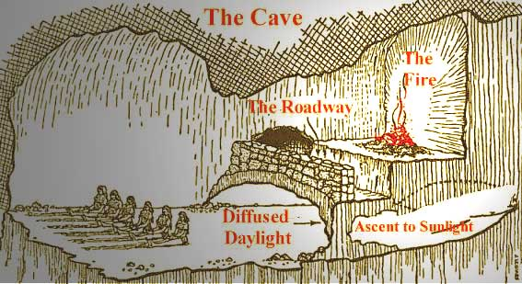
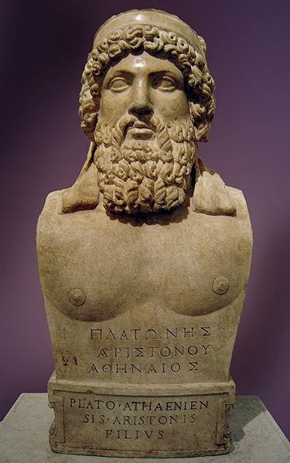
Nhà triết học Hy Lạp cổ đại Platon 427- 347 TCN)
Bản chất thế giới là những “ý niệm” (idea hay eidos), sự vật trong thế giới chỉ là hiện thân, cái bóng của ý niệm

Slide 31

Ngày nay CNDT có còn tồn tại hay không? Vì sao?
Notes:
Bằng toán học, người ta đã chứng minh được rằng một năm bất kì có ít nhất một thứ 6 ngày 13 và nhiều nhất là ba ngày. Một năm có ba thứ 6 ngày 13 khi và chỉ khi ngày đầu năm là thứ 5 (đối với năm không nhuận) hoặc Chủ nhật (đối với năm nhuận).
Từ thời cổ đại, trong nhiều nền văn hóa, người ta đã coi con số 13 là một con số đem đến xui xẻo và chết chóc. Việc người ta “kì thị” con số này thể hiện ở rất nhiều việc như những tòa cao ốc không có tầng 13, các bệnh viện không có phòng số 13, các sân bay không có cổng đón khách số 13, trên các máy bay không có ghế ngồi số 13, ca bin số 13 cũng không xuất hiện trên tàu thủy. Một lý do được đưa ra để lý giải cho điều này là việc số 13 đứng ngay sau số 12, một con số được coi là đẹp và hoàn hảo. Vì vậy mà chúng ta có 12 tháng trong năm, 12 cung hoàng đạo, 12 con giáp, 12 vị thần của Olympus, 12 sứ mệnh của Hercules, 12 tông đồ của Jesus…
Người trung quốc kị số 4, nhưng thích số 6,8,9, thích số dt có số đó. Ngược lại người Hà Lan thích số 4 lại ghét số 6, số 6 phát âm chữ la tinh nó gần giống như tình ducc5 họ ghét. Người Hàn Quốc thích số 7 và số 3. Thái Lan k thích số 6, nhưng thích số 9, phát âm như là phát triển
Số 13 rất ghét của Philipphin, Pháp ghét số 13, nhưng có kì tích, ngoài ra người pháp còn thích số 69, phát âm giống tình dục(6), 9 phát âm như mới mẻ thích

Slide 32
c. Thuyết có thể biết (Khả tri luận) và thuyết không thể biết (Bất khả tri luận)
Khả tri luận
Bất khả tri luận
Hoài nghi luận
Khẳng định con người về nguyên tắc có thể hiểu được bản chất của sự vật; những cái mà con người biết về nguyên tắc là phù hợp với chính sự vật.
Con người không thể hiểu được bản chất thật sự của đối tượng; Các hiểu biết của con người về tính chất, đặc điểm… của đối tượng mà dù có tính xác thực, cũng không cho phép con người đồng nhất chúng với đối tượng vì nó không đáng tin cậy
Nghi ngờ trong việc đánh giá tri thức đã đạt được và cho rằng con người không thể đạt đến chân lý khách quan

Slide 33
3. Biện chứng và siêu hình
a.
Khái niệm biện chứng và siêu hình trong lịch sử
b.
Các hình thức của phép biện chứng trong lịch sử

Slide 34
a. Khái niệm biện chứng và siêu hình trong lịch sử
Phương pháp siêu hình | Phương pháp biện chứng
Nhận thức đối tượng trong trạng thái tĩnh tại, cô lập, tách rời Là phương pháp được đưa từ toán học và vật lý học cổ điển vào các khoa học thực nghiệm và triết học Có vai trò to lớn trong việc giải quyết các vấn đề của cơ học nhưng hạn chế khi giải quyết các vấn đề về vận động, liên hệ | Nhận thức đối tượng trong các mối liên hệ phổ biến; vận động, phát triển Là phương pháp giúp con người không chỉ thấy sự tồn tại của các sự vật mà còn thấy cả sự sinh thành, phát triển và tiêu vong của chúng Phương pháp tư duy biện chứng trở thành công cụ hữu hiệu giúp con người nhận thức và cải tạo thế giới

Slide 35
b. Các hình thức cơ bản của PBC
Là học thuyết về
MLH phổ biến &PT
PHÉP BIỆN CHỨNG
PBCDV
TGQ: DV - PPL: BC
BC của ý niệm
➔ BC của sự vật
PBCDT
PPL: BC- TGQ: DT
Vũ trụ vận động
Biến hóa
PBC cổ đại
Trực quan, tự phát

Slide 36
II. TRIẾT HỌC MÁC - LÊNIN VÀ VAI TRÒ CỦA TRIẾT HỌC MÁC - LÊNIN TRONG ĐỜI SỐNG XÃ HỘI
1
Sự ra đời và phát triển của triết học Mác - Lênin
2
3
Đối tượng và chức năng của triết học Mác - Lênin
Vai trò của triết học Mác - Lênin trong đời sống xã hội và trong sự nghiệp đổi mới ở Việt Nam hiện nay

Slide 37
1. Sự ra đời và phát triển của triết học Mác – Lênin
a. Những điều kiện lịch sử của sự ra đời triết học Mác
b. Ba thời kỳ chủ yếu trong hình thành và phát triển của Triết học Mác (Giai đoạn Mác và Ăngghen)
c. Thực chất và ý nghĩa cuộc cách mạng trong triết học do C.Mác và Ph.Ăngghen thực hiện
d. Giai đoạn Lênin trong sự phát triển Triết học Mác

Slide 38
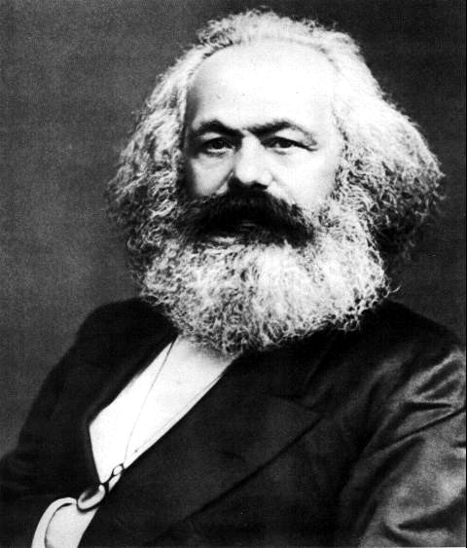
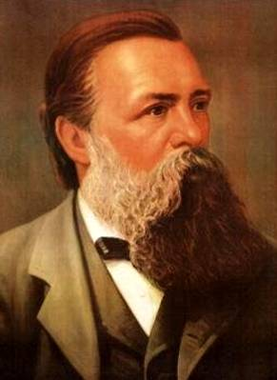
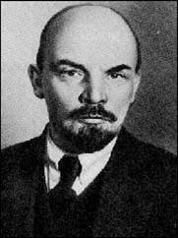
CHỦ NGHĨA MÁC – LÊNIN
C.Mác: 1818 –1883
Ph. Ăngghen: 1820 - 1895
V.I. Lênin: 1870 - 1924

Slide 39
Điều kiện kinh tế xã hội
Sự xuất hiện
Của GCVS trên
vũ đài lịch sử
- nhân tố CT-XH
quan trọng
Thực tiễn CM
Của GCVS
-cơ sở chủ yếu
Và trực tiếp
Sự xuất hiện
Của GCVS trên
vũ đài lịch sử
- nhân tố CT-XH
quan trọng
Sự củng cố
và phát triển
của PTSX TBCN
trong điều kiện
CM CN
Sự củng cố
và phát triển
của PTSX TBCN
trong điều kiện
CM CN

Slide 40
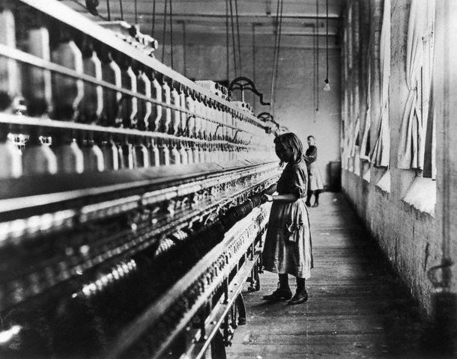
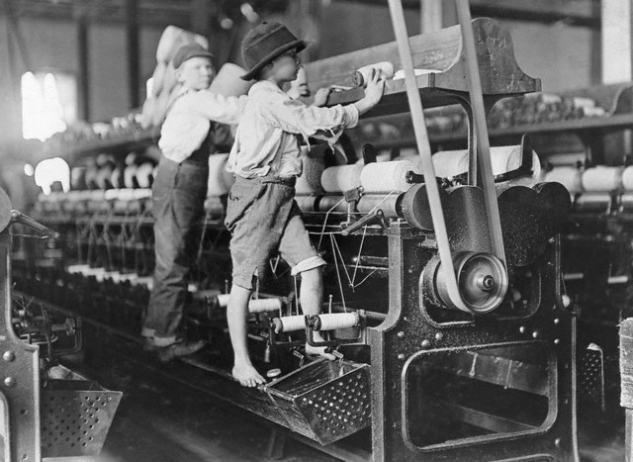
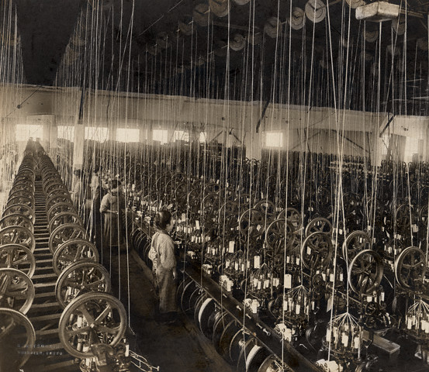
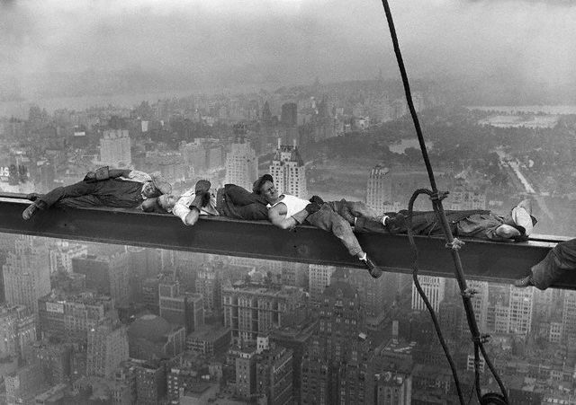
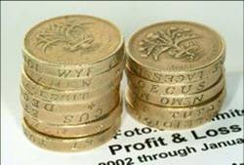
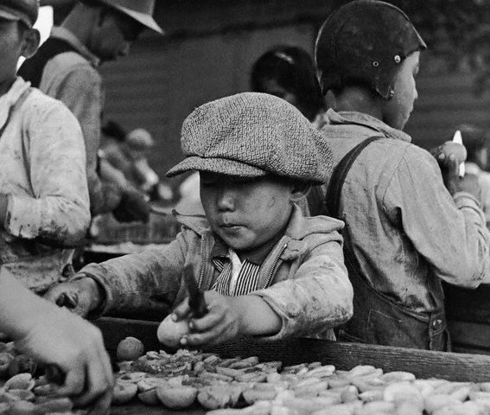
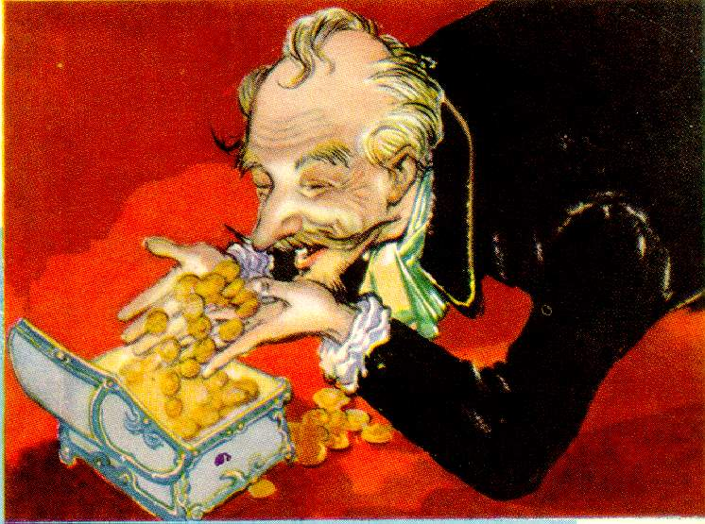
Điều kiện kinh tế-xã hội
BÓC LỘT GIÁ TRỊ THẶNG DƯ TUYỆT ĐỐI
LÀ PHƯƠNG THỨC CĂN BẢN CỦA CNTB Ở GIAI ĐOẠN ĐẦU
CUỘC CÁCH MẠNG CÔNG NGHIỆP TƯ BẢN
& SỰ BÓC LỘT CỦA TƯ BẢN
ĐỐI VỚI LAO ĐỘNG LÀM THUÊ

Slide 41
* Tiền đề khoa học tự nhiên
Sự phát triển của KHTN cuối TK 18 - đầu TK 19, đặc biệt là 3 phát minh:
Định luật bảo toàn và chuyển hóa năng lượng
Học thuyết tế bào
Học thuyết tiến hóa của Đac-Uyn

Slide 42
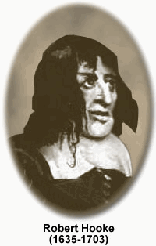
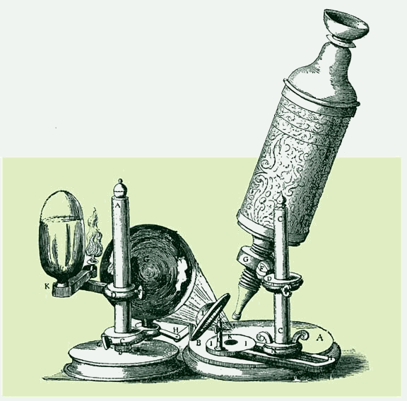
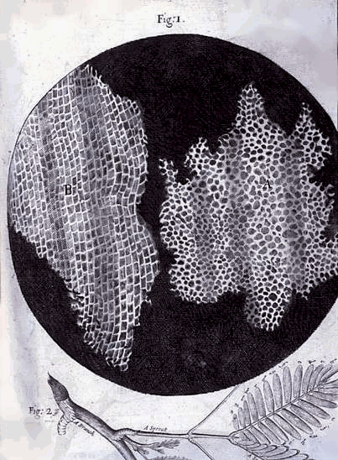
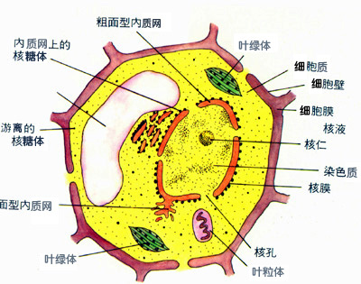
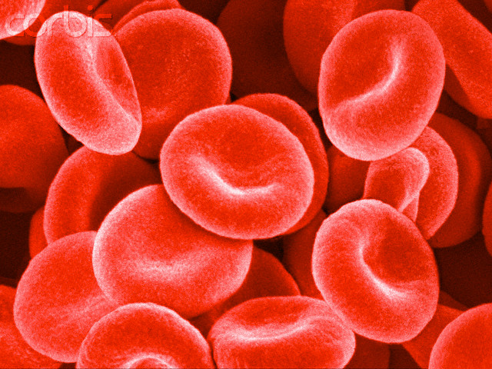
TIỀN ĐỀ KHOA HỌC TỰ NHIÊN
HỌC THUYẾT VỀ TẾ BÀO VỚI TƯ CÁCH LÀ BẰNG CHỨC KHOA HỌC VỀ
TÍNH THỐNG NHẤT CỦA TOÀN BỘ SỰ SỐNG

Slide 43
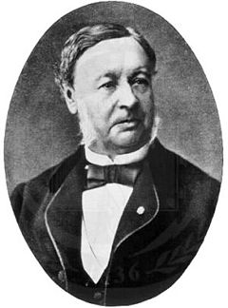

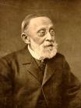
- Học thuyết tế bào:
Schleiden, Matthias Jacob
(1804- 1881)
Theodor Schwann
(1810- 1882)
Rudolf Virchow,
1821-1902.

Slide 44
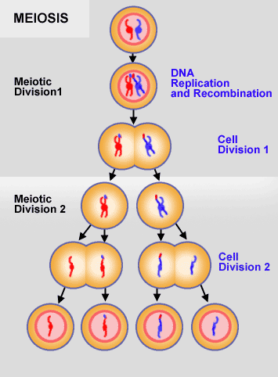
- Học thuyết tế bào:
Tất cả các sinh vật đều được cấu tạo từ tế bào và sản phẩm của chúng; các tế bào mới được tạo ra từ sự phân chia trước đó.

Slide 45
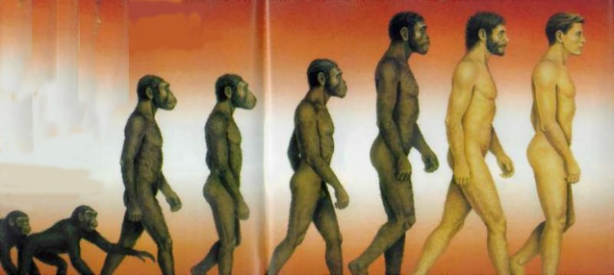
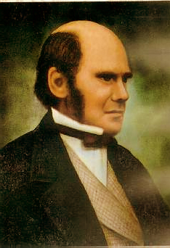
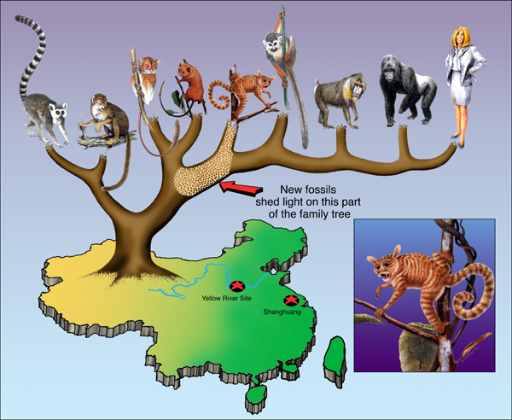
TIỀN ĐỀ KHOA HỌC TỰ NHIÊN
HỌC THUYẾT VỀ SỰ TIẾN HÓA CỦA CÁC LOÀI
VỚI TƯ CÁCH LÀ KHOA HỌC VỀ QUÁ TRÌNH PHÁT TRIỂN CỦA SỰ SỐNG

Slide 46
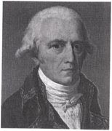
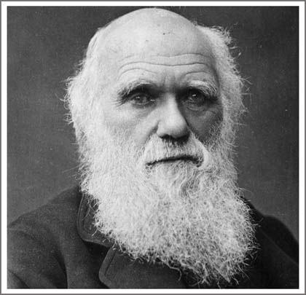
- Học thuyết tiến hóa:
Chevalier de Lamarck
(1744 - 1829)
Char Charles Robert Darwin (1809-1882)

Slide 47

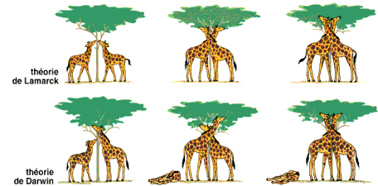

Slide 48
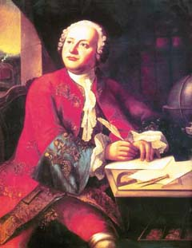
- Định luật bảo toàn năng lượng:
"Tất cả những biến đổi xảy ra trong tự nhiên thực chất là nếu lấy đi bao nhiêu ở vật thể này, thì có bấy nhiêu được thêm vào ở vật thể khác. Như vậy, nếu ở đây giảm đi bao nhiêu vật chất, thì sẽ có từng ấy vật chất tăng lên ở chổ khác".
M.V. Lomonosov
(1711-1756)

Slide 49
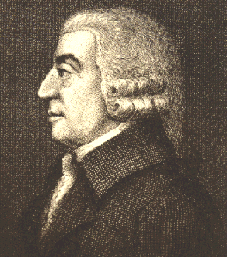
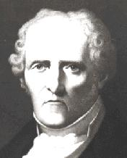
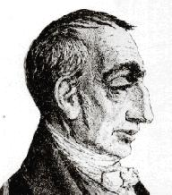
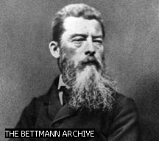
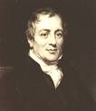
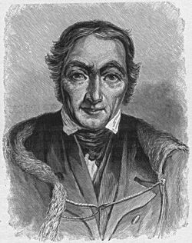
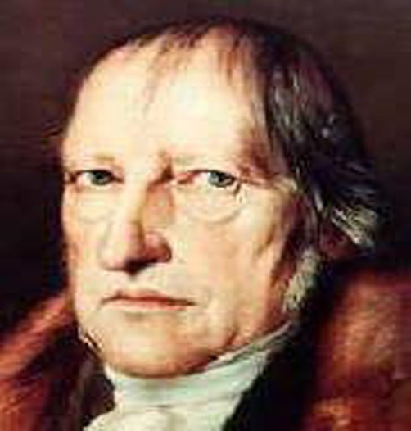
Tiền đề lý luận
Tiền đề lý luận:
Trực tiếp là triết học cổ điển Đức mà đại biểu là Hêghen và Phoiơbắc
Kinh tế chính trị học Anh
Chủ nghĩa xã hội không tưởng Pháp
Phoi ơ bắc
S¸cl¬ Phuriª
1772 - 1837
Adam Smith
Xanhxim«ng
(1760 - 1825)
Hêghen
R«bít ¤oen
1771 - 1858
David Ricardo

Slide 50
Nhân tố chủ quan trong sự ra đời triết học Mác
Xuất thân từ tầng lớp trên nhưng C.Mác và Ph.Ăngghen đều tích cực tham gia hoạt động thực tiễn
Hiểu sâu sắc cuộc sống khốn khổ của GCCN trong nền SX TBCN nên đã đứng trên lợi ích của GCCN
Nhân tố chủ quan trong sự hình thành triết học Mác
Xây dựng hệ thống lý luận để cung cấp cho GCCN một công cụ sắc bén để nhận thức và cải tạo thế giới.

Slide 51
b. Ba thời kỳ chủ yếu trong sự hình thành và phát triển của Triết học Mác
1841 - 1844
Thời kỳ hình thành tư tưởng triết học với bước chuyển từ chủ nghĩa duy tâm và dân chủ cách mạng sang chủ nghĩa duy vật và lập trường giai cấp vô sản
1844-1848
Thời kỳ đề xuất những nguyên lý triết học duy vật biện chứng và duy vật lịch sử
1848 - 1895
Thời kỳ C.Mác và Ph.Ăngghen bổ sung và phát triển toàn diện lí luận triết học

Slide 52
c. Thực chất và ý nghĩa cuộc cách mạng trong triết học do C.Mác và Ph.Ăngghen thực hiện
C.Mác và Ph.Ăngghen đã khắc phục tính chất trực quan, siêu hình của chủ nghĩa duy vật cũ và khắc phục tính chất duy tâm, thần bí của phép biện chứng duy tâm, Đức sáng tạo ra một chủ nghĩa duy vật triết học hoàn bị là chủ nghĩa duy vật biện chứng.
C.Mác và Ph. Ăngghen đã vận dụng và mở rộng quan điểm duy vật biện chứng vào nghiên cứu lịch sử xã hội, sáng tạo ra chủ nghĩa duy vật lịch sử - nội dung chủ yếu của bước ngoặt cách mạng trong triết học.
C.Mác và Ph. Ăngghen đã sáng tạo ra một triết học chân chính khoa học, với những đặc tính mới của triết học duy vật biện chứng.

Slide 53
d. Giai đoạn Lênin trong sự phát triển Triết học Mác
Hoàn cảnh lịch sử V.I.Lênin phát triển Triết học Mác
Cuối XIX, đầu XX: CNTB phát triển cao sinh ra CNĐQ, xuất hiện những mâu thuẫn mới đặc biệt GCTS >< GCVS
Trung tâm cách mạng thế giới chuyển sang nước Nga và xuất hiện phong trào giải phóng dân tộc tại các nước thuộc địa cần hệ thống lý luận mới soi đường
Những phát minh mới trong KHTN (vật lý học) dẫn đến sự khủng hoảng về TGQ… CNDT lợi dụnghững phát minh này gây ảnh hưởng trực tiếp đến nhận thức và hoạt động CM, nở rộ các loại CNDT khoa học tự nhiên
Các nhà tư tưởng tư sản tấn công nhằm xuyên tạc và phủ nhận chủ nghĩa Mác

Slide 54
V.I.Lênin trở thành người kế tục trung thành và phát triển sáng tạo chủ nghĩa Mác và triết học Mác trong thời đại mới - thời đại đế quốc chủ nghĩa và cách mạng xã hội chủ nghĩa.
Thời kỳ 1893 - 1907, V.I.Lênin bảo vệ và phát triển triết học MÁC VÀ CHUẨN BỊ thành lập đảng Mácxít ở Nga hướng tới cuộc cách mạng dân chủ tư sản lần thứ nhất.
1907 - 1917 thời kỳ V.I.Lênin phát triển toàn diện triết học Mác và lãnh đạo phong trào công nhân Nga, chuẩn bị và thực hiện cuộc cách mạng xã hội chủ nghĩa đầu tiên trên thế giới.
Từ 1917 - 1924 là thời kỳ Lênin tổng kết kinh nghiệm thực tiễn cách mạng, bổ sung, hoàn thiện triết học Mác, gắn liền với việc nghiên cứu các vấn đề xây dựng chủ nghĩa xã hội.
Thời kỳ từ 1924 đến nay, triết học Mác - Lênin tiếp tục được các Đảng Cộng sản và công nhân bổ sung, phát triển

Slide 55
2. Đối tượng và chức năng của triết học Mác - Lênin
a. Khái niệm triết học Mác – Lênin
b. Đối tượng của triết học Mác - Lênin
c. Chức năng của triết học Mác - Lênin

Slide 56
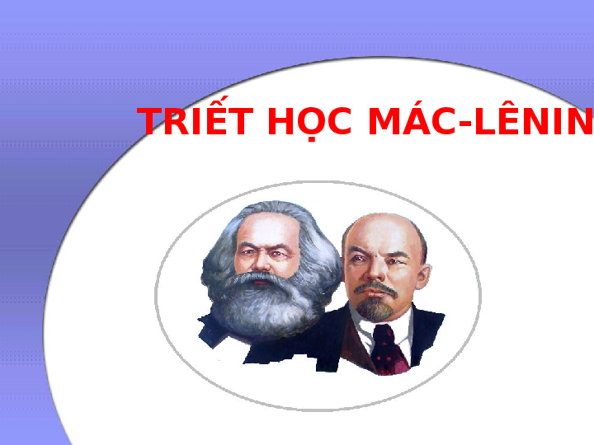
a. Khái niệm triết học Mác - Lênin
Triết học Mác - Lênin là hệ thống quan điểm duy vật biện chứng về tự nhiên, xã hội và tư duy, là thế giới quan và phương pháp luận khoa học, cách mạng giúp giai cấp công nhân, nhân dân lao động và các lực lượng xã hội tiến bộ nhận thức đúng đắn và cải tạo hiệu quả thế giới.

Slide 57
a. Khái niệm triết học Mác - Lênin
Triết học Mác - Lênin là triết học duy vật biện chứng cả về tự nhiên và xã hội
Triết học Mác - Lênin trở thành thế giới quan, phương pháp luận khoa học của giai cấp công nhân và các lực lượng tiến bộ trên thế giới
Ngày nay, triết học Mác - Lênin đang đứng ở đỉnh cao của tư duy triết học nhân loại, là hình thức phát triển cao nhất trong số các hình thức triết học từng có lịch sử

Slide 58
b. Đối tượng của triết học Mác - Lênin
Triết học Mác - Lênin giải quyết mối quan hệ giữa vật chất và ý thức trên lập trường duy vật biện chứng và nghiên cứu những quy luật vận động, phát triển chung nhất của tự nhiên, xã hội và tư duy.
Triết học Mác - Lênin phân biệt rõ ràng đối tượng của triết học và đối tượng của các khoa học cụ thể
Triết học Mác - Lênin có mối quan hệ gắn bó chặt chẽ với các khoa học cụ thể

Slide 59
c. Chức năng của triết học Mác - Lênin
Chức năng thế giới quan
Giúp con người nhận thức đúng đắn thế giới và bản thân để từ đó nhận thức đúng bản chất của tự nhiên và xã hội giúp con người hình thành quan điểm khoa học, xác định thái độ và cách thức hoạt động của bản thân.
Thế giới quan duy vật biện chứng nâng cao vai trò tích cực, sáng tạo của con người
Thế giới quan DVBC có vai trò là cơ sở khoa học để đấu tranh với các loại thế giới quan duy tâm, tôn giáo, phản khoa học.

Slide 60
3. Vai trò của triết học Mác - Lênin trong đời sống xã hội và trong sự nghiệp đổi mới ở Việt Nam hiện nay
Triết học Mác - Lênin là thế giới quan, phương pháp luận khoa học và cách mạng cho con người trong nhận thức và thực tiễn
Triết học Mác - Lênin là cơ sở thế giới quan và phương pháp luận khoa học và cách mạng để phân tích xu hướng phát triển của xã hội trong điều kiện cuộc cách mạng khoa học và công nghệ hiện đại phát triển mạnh mẽ.
Triết học Mác - Lênin là cơ sở lý luận khoa học của công cuộc xây dựng chủ nghĩa xã hội trên thế giới và sự nghiệp đổi mới theo định hướng xã hội chủ nghĩa ở Việt Nam.

Slide 61
CHƯƠNG 2 CHỦ NGHĨA DUY VẬT BIỆN CHỨNG
I
VẬT CHẤT VÀ Ý THỨC
II
PHÉP BIỆN CHỨNG DUY VẬT
III
LÝ LUẬN NHẬN THỨC

